Slide 1
LEOPARD

Slide 2
LEOPARD
Životinja je iz porodice mačaka. Leopardi su ugrožena vrsta, a žive u Africi i Aziji.
Leopardi su izraženi samotnjaci.
Područja mužjaka su veća i obuhvaćaju najčešće područja nekoliko ženki.

Slide 3
IZGLED
Veličina i težina leoparda je unutar vrlo velikog područja na kojem su rasprostranjeni vrlo različita.
Tako su leopardi na jugu Afrike teški između 20 i 30 kg, dok oni koji žive na sjeveru Afrike mogu biti i teži od 60 kg.

Slide 4
IZGLED
U ramenima su visoki 70 do 80 cm, a pri tome su mužjaci znatno veći od ženki.
Leopard ima srednje dugačke, snažne noge koje završavaju šapama velike površine.
Oči imaju, kao i sve mačke, usmjerene prema naprijed, a uške su mu okruglaste.

Slide 5
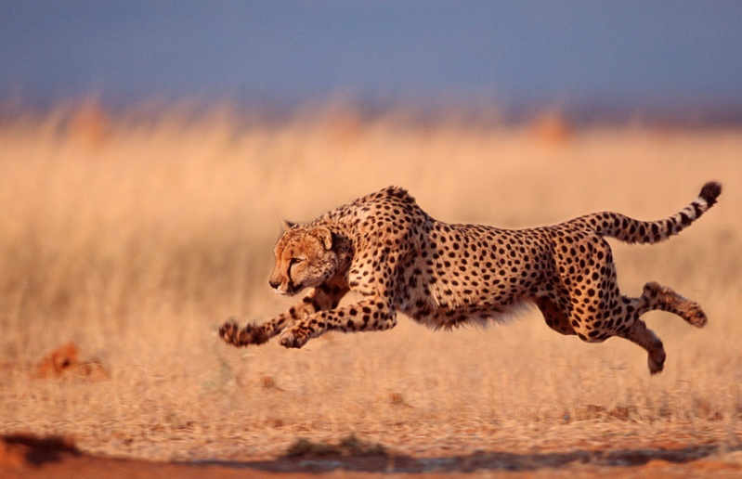
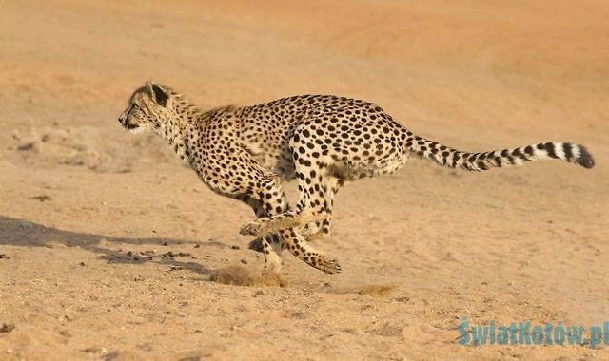
ISHRANA
Odabir leopardove lovine zavisi prije svega od ponude lovine na njegovom području.
Tako leopardi imaju veliki spektar lovine, od kukaca preko gmazova do ptica i velikih sisavaca.
No, ako je ikako moguće, leopardi će pokušati uloviti sisavce teške od 30 pa do 50 kilograma.

Slide 6
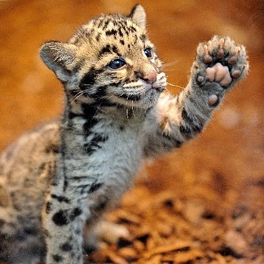
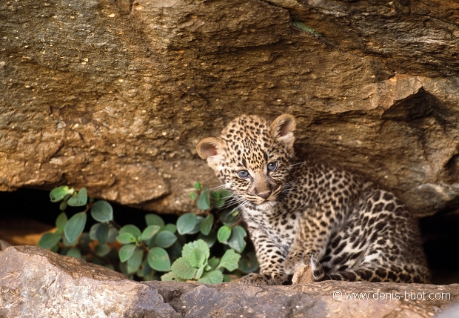
RAZMNOŽAVANJE
Leopardi nemaju određenu sezonu parenja
Estrus leopardice traje 6 do 7 dana. Ako ženka u tom razdoblju ne ostane skotna, estrus se ponavlja svakih 25 do 28 dana.

Slide 7
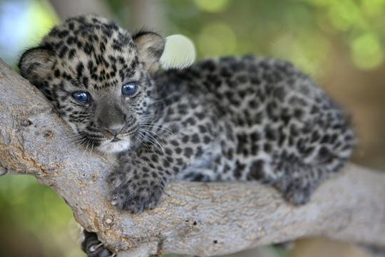
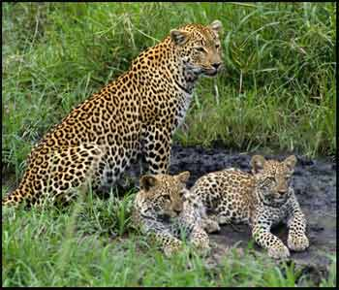
RAZMNOŽAVANJE
Ženka za koćenje bira zaštićena mjesta, po mogućnosti špilju ili prolaz u stijenama s uskim ulazom, a ako joj je stanište šuma, pokušat će naći šuplje stablo kako bi mladunci bili što bolje zaštićeni od mogućih neprijatelja.

Slide 8
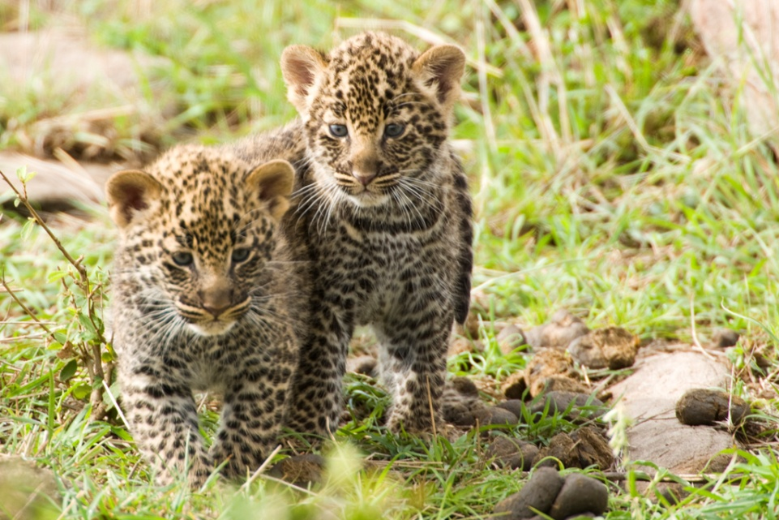
RAZMOŽAVANJE
U okotu je najčešće dvoje do troje mladunaca, teških oko 500 grama.
Mladunci se kote slijepi i potpuno nemoćni, no brzo rastu i u dobi od dva do tri mjeseca počinju jesti i meso.

Slide 9
HVALA NA PAŽNJI! IZRADILA:ADRIANA BULJ

